Slide 1
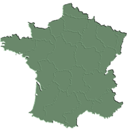
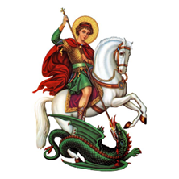
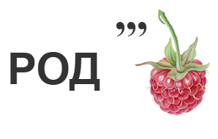
Муниципальная интеллектуальная олимпиада
для детей старшего дошкольного возраста
«Я — патриот!»
Ф.И. ДОО
6–7 лет
Задание 1
Задание 2
Задание 3
Задание 4

Slide 2
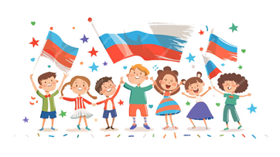
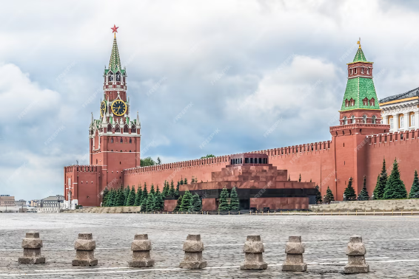
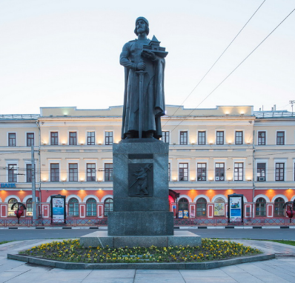
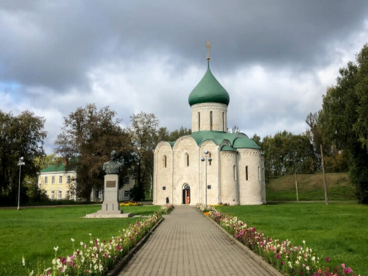
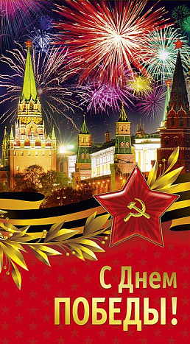
Муниципальная интеллектуальная олимпиада
для детей старшего дошкольного возраста «Я — патриот!»
Ф.И. ДОО
6–7 лет
Задание 5
Задание 6
Задание 7

Slide 3
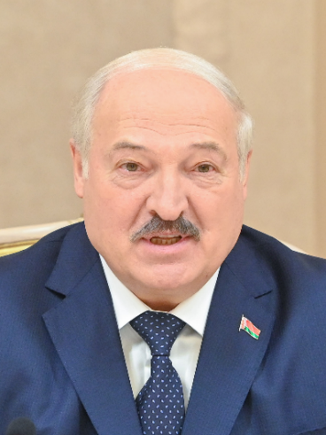
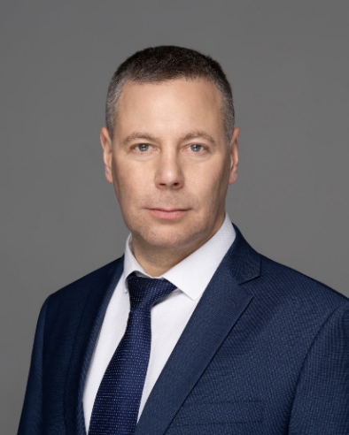
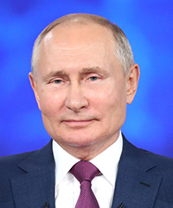
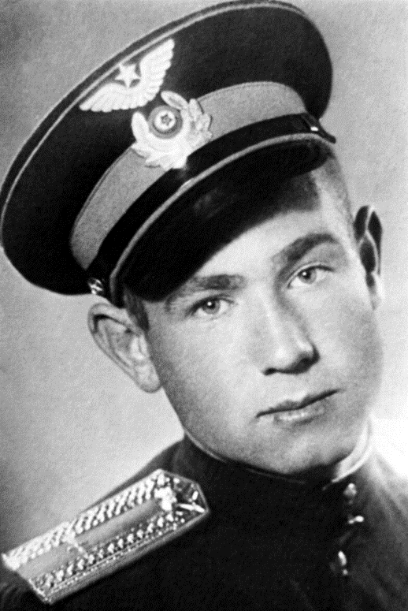
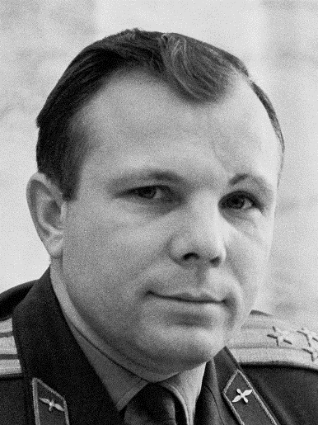
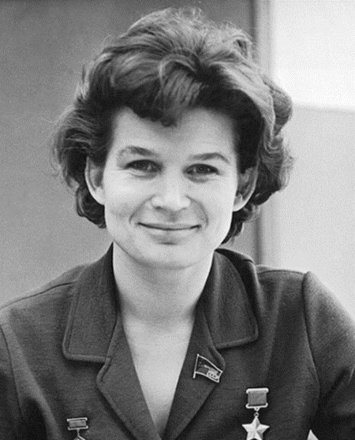
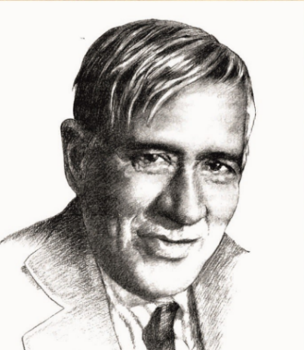
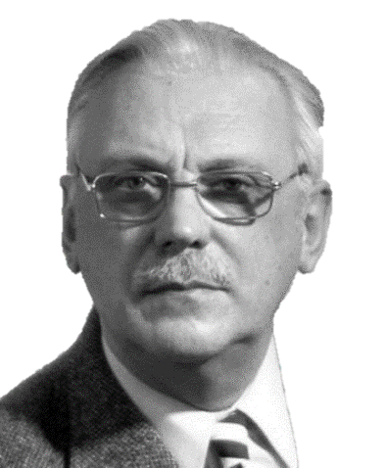
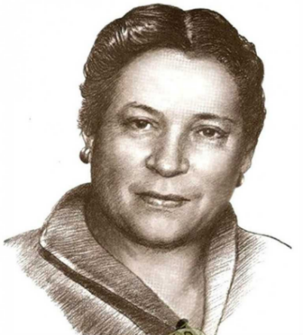
Муниципальная интеллектуальная олимпиада
для детей старшего дошкольного возраста «Я — патриот!»
Ф.И. ДОО
6–7 лет
Задание 8

Slide 4
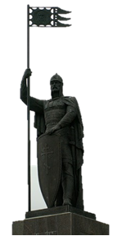
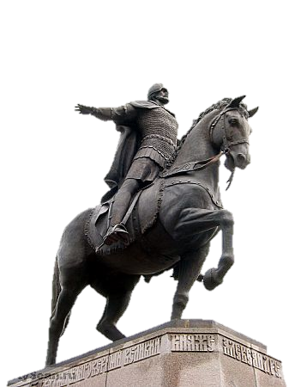
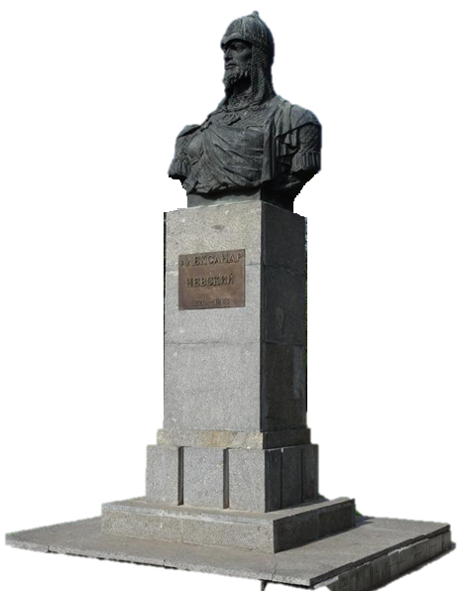
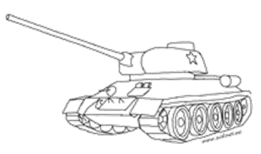
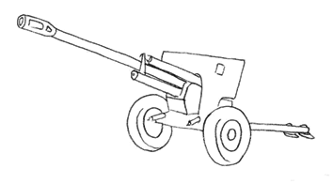
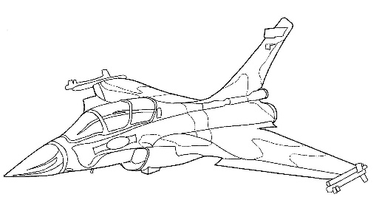
Муниципальная интеллектуальная олимпиада
для детей старшего дошкольного возраста
«Я — патриот!»
Ф.И. ДОО
6–7 лет
Задание 9
Задание 10
Задание 11
1 | 2 | 3 | 4 | 5

Slide 5
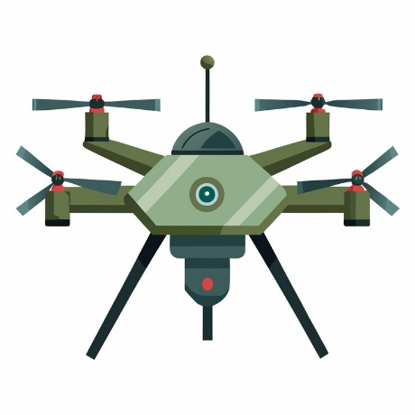
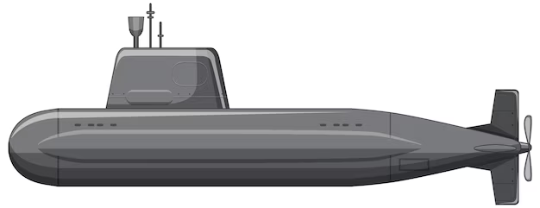
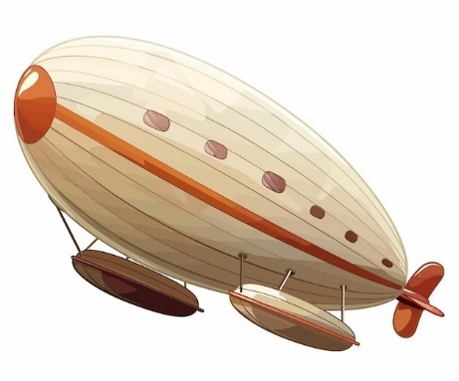
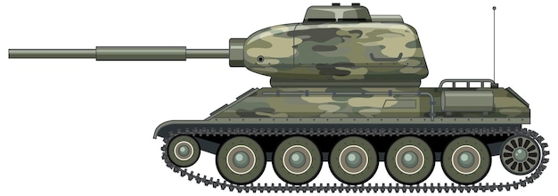
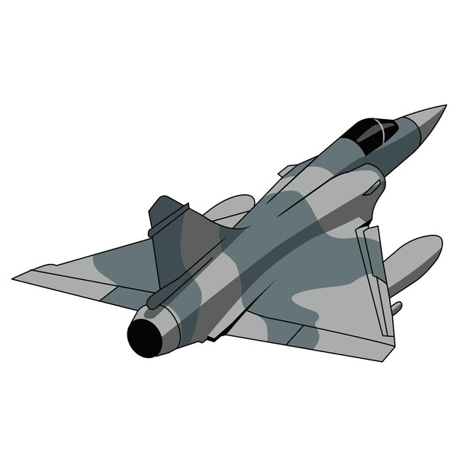
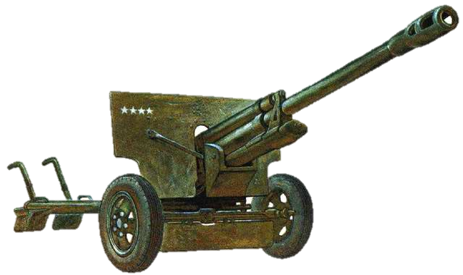
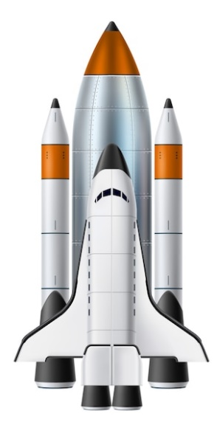
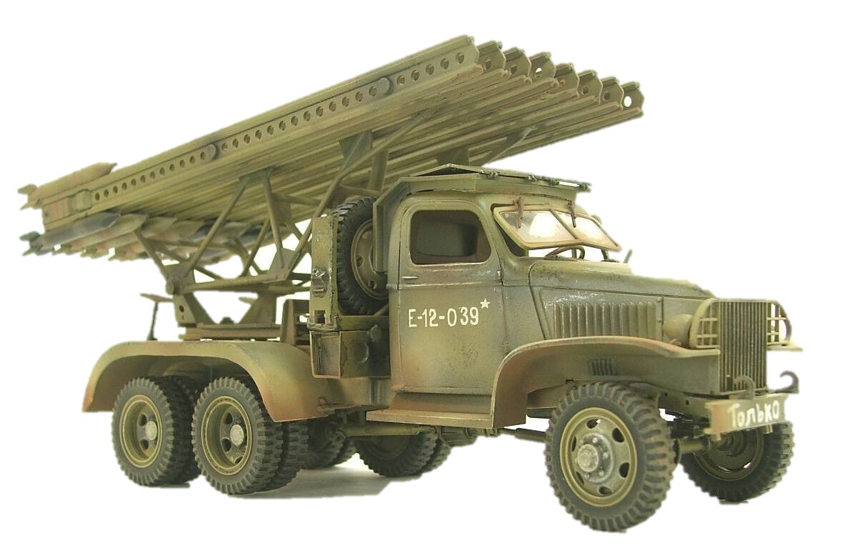
Муниципальная интеллектуальная олимпиада
для детей старшего дошкольного возраста
«Я — патриот!»
Ф.И. ДОО
6–7 лет
Задание 12

Slide 6
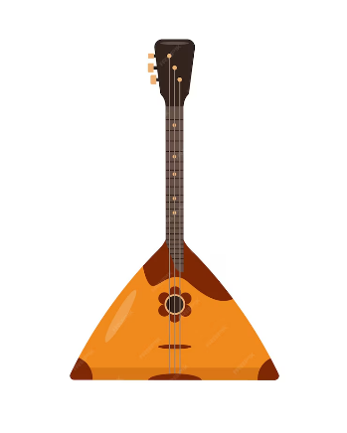
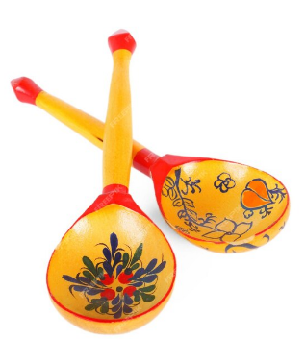
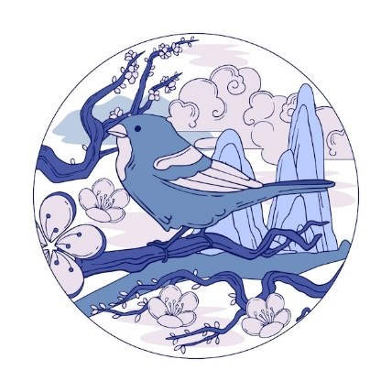
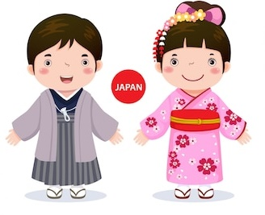
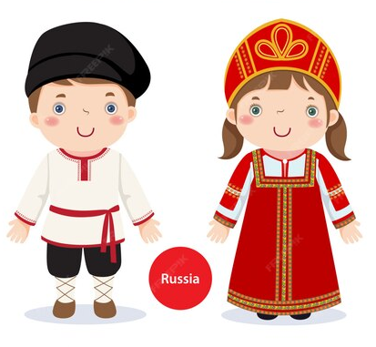
Муниципальная интеллектуальная олимпиада
для детей старшего дошкольного возраста
«Я — патриот!»
Ф.И. ДОО
6–7 лет
Задание 13
Четвертый лишний
Задание 14
Задание 15

Slide 7
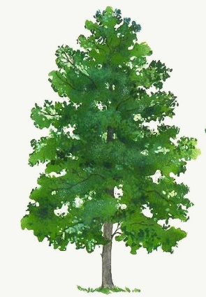
Муниципальная интеллектуальная олимпиада
для детей старшего дошкольного возраста
«Я — патриот!»
Ф.И. ДОО
6–7 лет
Задание 16
1
2
3
4
5

